Slide 1


Controladores Lógicos e Programáveis (CLP)
Professor MSc. Heleno Cardoso

Slide 2
Aula 02 CLP - Arquitetura
Professor MSc. Heleno Cardoso

Slide 3
CLP – Introdução
Entender os princípios de funcionamento e arquitetura dos Controladores Lógicos Programáveis (CLPs), com ênfase nas suas unidades de processamento e memória.
O que é um CLP (Controladores Lógicos Programáveis)?
Definição de CLP: Dispositivo eletrônico utilizado para controlar e monitorar máquinas e processos industriais de forma automatizada em diversos níveis e complexidade.

Slide 4
CLP – Introdução
Exemplos de aplicações: sistemas de automação industrial, controle de máquinas, processos de produção, área médica, área automotiva etc.
Importância dos CLPs na indústria:
Maior confiabilidade, flexibilidade e eficiência na automação de processos.
Vantagens em relação a sistemas tradicionais de controle (como relés e temporizadores).

Slide 5
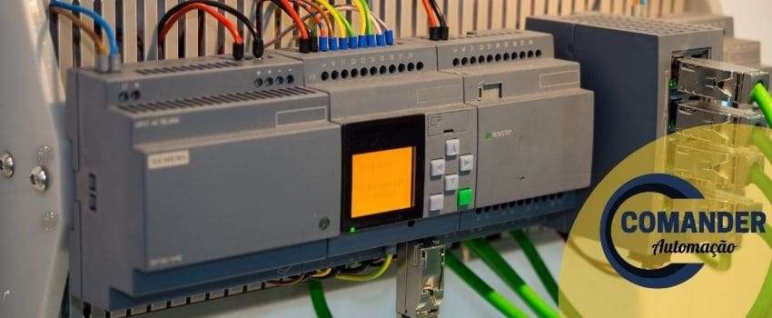
CLP – Arquitetura
.

Slide 6
CLP – Arquitetura
MicroProcessador (CPU)
Função: Executar os programas de controle e tomar decisões baseadas nas entradas e saídas.
Divisão: Processador central, controladores de entrada e saída.

Slide 7
CLP – Arquitetura
Entradas e Saídas (I/O)
Entradas: Sensores, interruptores, dispositivos que fornecem sinais ao CLP.
Saídas: Atuadores, motores, válvulas, dispositivos que recebem os comandos do CLP.

Slide 8
CLP – Arquitetura
Fonte de alimentação
Responsável por alimentar o CLP e seus componentes com energia elétrica. Possui filtros para atenuar interferências elétricas da rede elétrica. Protege o CLP contra surtos de energia.
Interface de Comunicação (inversores de frequência; CLP, IHM, etc)
Responsável pela comunicação com outros dispositivos
Memória (Armazenamento)
Memória de programa e memória de dados.

Slide 9
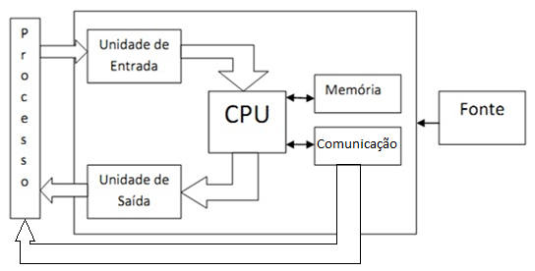
CLP – Arquitetura
.

Slide 10
CLP – Classificação (Tamanho)
Números de I/O
Nano CLP (menos de 15 I/Os)
Micro CLP (15 a 128 I/Os)
CLP de médio porte (128 a 512 I/Os)
CLP de grande porte (+512 I/Os)

Slide 11
CLP – Funcionamento
Processo de Ciclo de Execução
Leitura das entradas.
Execução do programa de controle (cálculos e lógica).
Atualização das saídas conforme o programa.

Slide 12
CLP – Funcionamento
Programação do CLP (Norma IEC 61131-3)
https://www.iec.ch/homepage
Linguagens de programação gráficas e textuais: Ladder (LD) ou Diagrama de Escada, Diagrama de Bloco Funcional (FBD), Grafcet (SFC) Diagrama de Fluxo, Texto Estruturado (ST ou SCL), Lista de Instruções (IL ou STL) etc.
Exemplo utilizando linguagem Ladder: Controle de um motor.

Slide 13
CLP – Funcionamento
Ciclo de varredura
O CLP faz uma leitura contínua das entradas, processa as informações e atualiza as saídas periodicamente.

Slide 14
CLP – Exemplo Controle de Motor
Este programa irá acionar um motor quando o botão de partida (Start) for pressionado e desacioná-lo quando o botão de parada (Stop) for pressionado.
Componentes
I0.0: Botão de partida (Start)
I0.1: Botão de parada (Stop)
Q0.0: Motor

Slide 15
CLP – Exemplo Controle de Motor
Diagrama Ladder
|----[ I0.0 ]----[ Q0.0 ]----| (Start Motor)
| |
|----[ I0.1 ]----| (Stop Motor)

Slide 16
CLP – Exemplo Controle de Motor
Explicação do Diagrama
Linha 1: Quando o botão de partida (I0.0) é pressionado, a saída Q0.0 (motor) é acionada. A linha é representada por um contato normalmente aberto que fecha quando o botão de partida é pressionado, permitindo que a corrente "flua" para o motor.
Linha 2: Quando o botão de parada (I0.1) é pressionado, o motor é desligado. Esse contato é normalmente fechado, e ao pressionar o botão de parada, ele abre, interrompendo a corrente para o motor.

Slide 17
CLP – Exemplo Controle de Motor
Funcionamento
Quando I0.0 (botão de partida) é pressionado, a saída Q0.0 (motor) é ativada.
Quando I0.1 (botão de parada) é pressionado, o motor (Q0.0) é desativado.

Slide 18
CLP – Unidade de Processamento
Função da CPU
A CPU é o “cérebro” do CLP e realiza a execução do programa e controle lógico.
Contém a unidade de controle, unidade aritmética e lógica (ULA), registradores, e os registros de controle.

Slide 19
CLP – Unidade de Processamento
Arquitetura da CPU
Unidade de Controle: Responsável por coordenar o funcionamento de todo o sistema.
Unidade Aritmética e Lógica (ULA): Realiza operações matemáticas e lógicas (como soma, subtração, comparação).
Operações Típicas
Lógica de controle, contagem, temporização, controle de eventos.

Slide 20
CLP – Memória
Tipos de Memória
Memória RAM (Volátil): Armazena dados temporários, como o estado das entradas/saídas durante o ciclo de execução.
Memória ROM (Não Volátil): Armazena o programa principal do CLP. Não perde dados quando há falta de energia.
Memória Flash ou EEPROM: Usada para armazenar programas que podem ser atualizados com facilidade.

Slide 21
CLP – Memória
Função das memórias no CLP
A memória RAM armazena os dados temporários do processo.
A memória ROM contém o software básico de controle do CLP e o programa de controle escrito pelo usuário.

Slide 22
Leitura Específica
[1] CLP Arquitetura 1.
Disponível em:
https://repositorio.ufsc.br/bitstream/handle/123456789/136471/336040.pdf?sequence=1
[2] CLP Arquitetura 2.
Disponível em:
https://ic.unicamp.br/~ducatte/mo401/1s2011/T2/Artigos/G12-004933-t2.pdf

Slide 23
Aprenda+
[1] CLP Arquitetura 1.
Disponível em: https://youtu.be/gLaPV6BOHJc
[2] CLP Arquitetura 2.
Disponível em: https://youtu.be/w9BplgRR0M8

Slide 24
Dinâmica/Prática (Ladder)
Demonstre na prática (simulador) um programa simples para acionar uma bomba a partir de um sensor de nível.
1.1. Explique passo a passo de como o CLP interage com os dispositivos.
Leitura complementar sobre tipos de CLPs e seus componentes específicos.
Pesquisar um exemplo de aplicação de CLP em uma indústria local.

Slide 25
Referências Bibliográficas
[1] SCOTTI, William Andrey Faustino et al. Arquitetura de sistema de controle supervisório integrando CLP, SCADA e roteamento de tarefas. 2015.
[2] SCACHETTI, Heber A. Arquitetura de Sistemas Embarcados: Controladores Industriais.

Slide 26
Controladores Lógicos e Programáveis (CLP)
Professor M.Sc. Heleno Cardoso

